Slide 1
U-net: Convolutional Networks for Biomedical Image Segmentation
洪廷锋
22/07/29

Slide 2
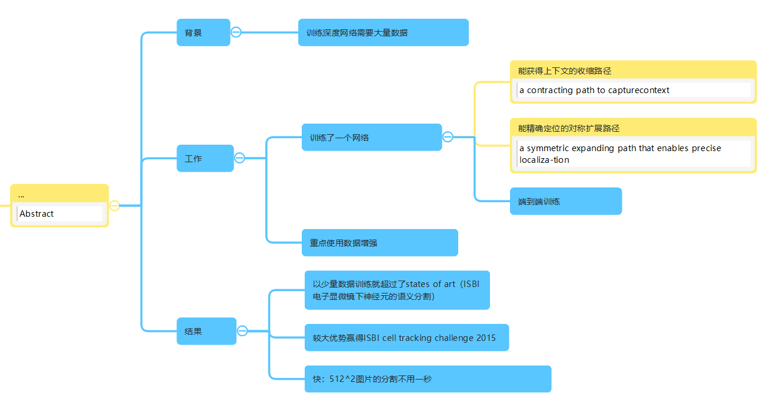
1 Abstract

Slide 3
Background
卷积网络是图像分类任务的states of art
问题：①需要大量数据集
②如何进行像素级别的分类？
过去的states of art : a network in a sliding-window setup
缺点：①慢，patchwise training
②难以权衡位置准确度和上下文信息➔通过融合多层信息解决

Slide 4
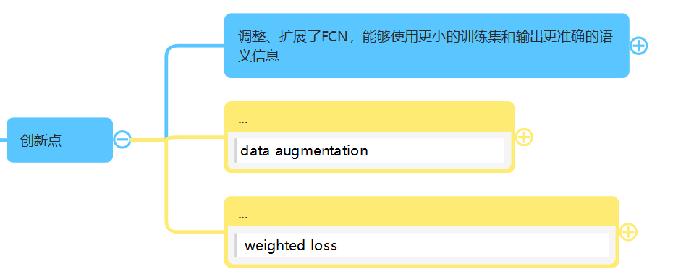
Innovations

Slide 5
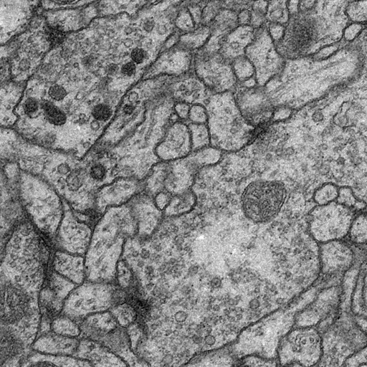
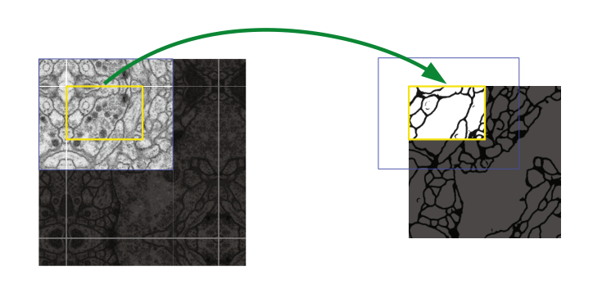
Innovations On Network Structure
1
64
64
128
64
64
2
572^2
570^2
568^2
Copy, crop, and splice
392^2
390^2
388^2
388^2
Conv (3*3kernel without padding), Relu
128
128
Maxpooling 2*2
up-conv(2*2,s2,p1)
256
128
①在上采样时仍有很多特征通道，能把上下文信息传到上层
②不含全连接层，能够输入任意尺寸的图片
③overlap-tile strategy
Conv 1*1
284^2
282^2
280^2
200^2
198^2
196^2
256
256
512
256
140^2
138^2
136^2
104^2
102^2
100^2
512
512
1024
512
68^2
66^2
64^2
56^2
54^2
52^2
1024
32^2
30^2
28^2

Slide 6
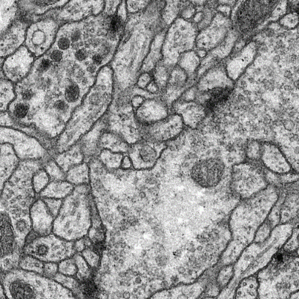
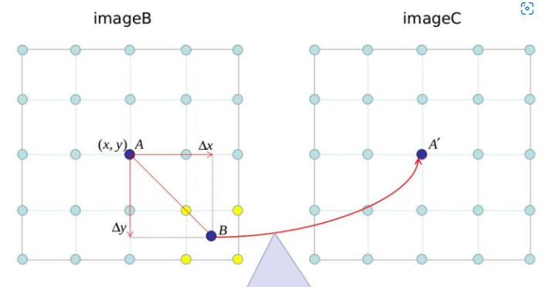
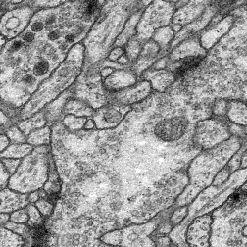
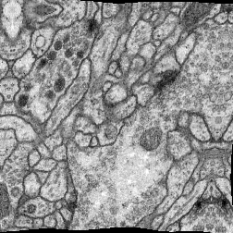
Data Augmentation
方法：平移、旋转、灰度变换、弹性形变、dropout
目的：降低敏感性，提高鲁棒性
弹性形变：
① 原图A仿射变换得到图B
② 图B中每个像素在x、y方向上都产生一个随机位移，得到两个随机位移场
③ 对②中随机位移场做高斯滤波，得到最终偏移量
④ 根据偏移对图B做双线性插值
https://zhuanlan.zhihu.com/p/342274228

Slide 7

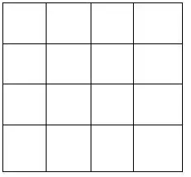

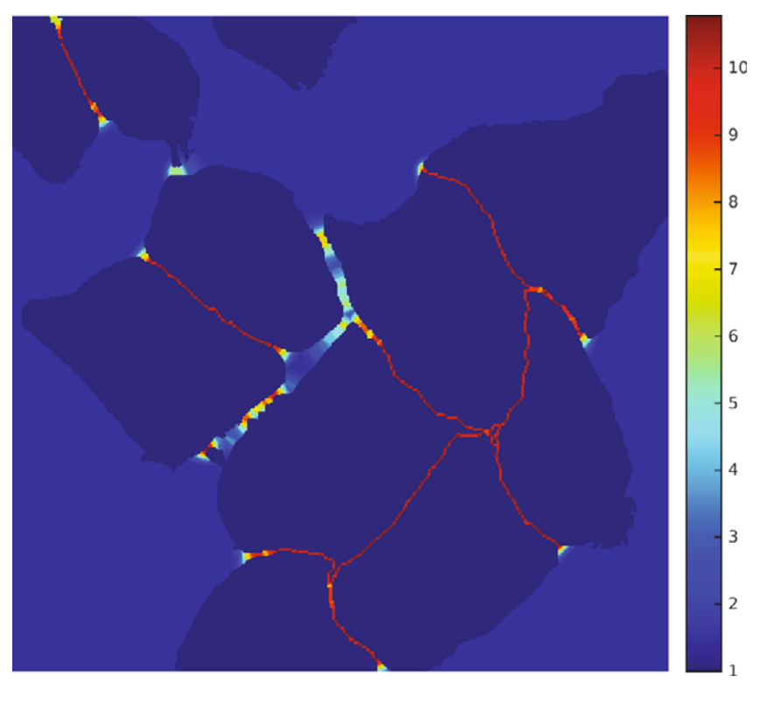

Weight Loss
损失函数：交叉熵
像素x预测为类别k的概率
像素x预测为其真实类别$l(x)$ 的概率
$$a_{4}(x)$$
$$a_{3}(x)$$
$$a_{2}(x)$$
用于平衡类别
$$a_{1}(x)$$
=10
=5

Slide 8
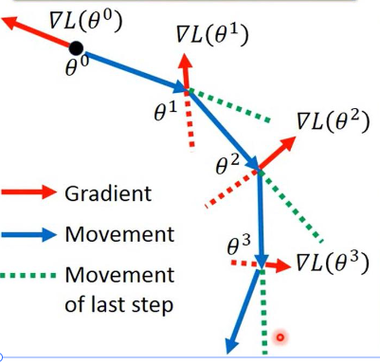
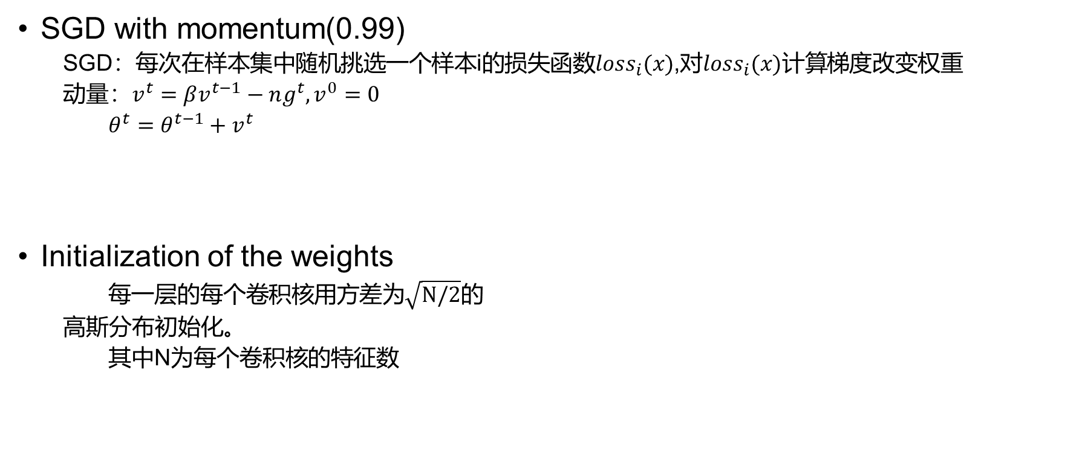
Training
SGD with momentum(0.99)
SGD：每次在样本集中随机挑选一个样本i的损失函数${loss}_{i}(x)$,对${loss}_{i}(x)计算$梯度改变权重
动量：$v^{t}=βv^{t−1}−ng^{t},v^{0}=0$
$θ^{t}=θ^{t−1}+v^{t}$
Initialization of the weights
每一层的每个卷积核用方差为$\sqrt{N/2}$的
高斯分布初始化。
其中N为每个卷积核的特征数

Slide 9
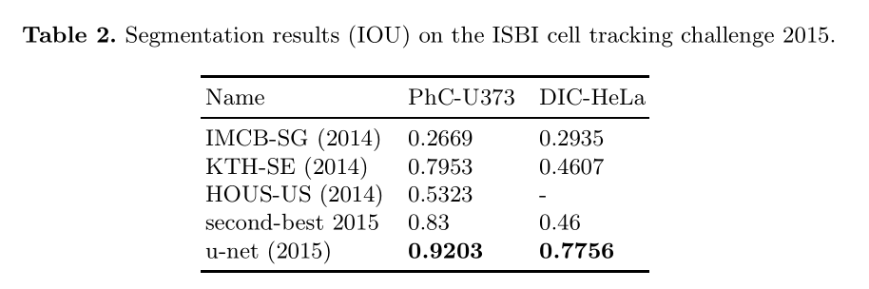
Experiments and Conclution
在三个数据集上进行训练和预测，都取得了十分不错的成绩
结论：U-net在不同分割任务上表现良好。弹性形变帮助很大。

Slide 10
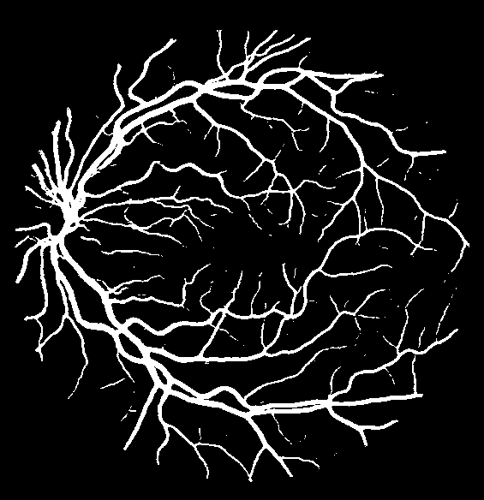
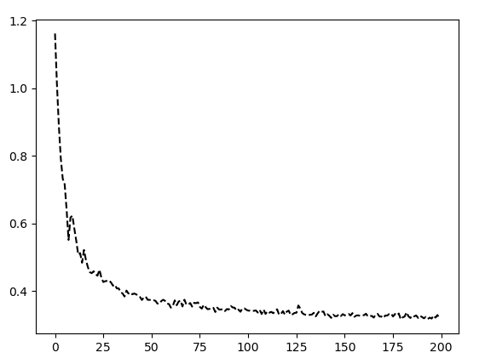
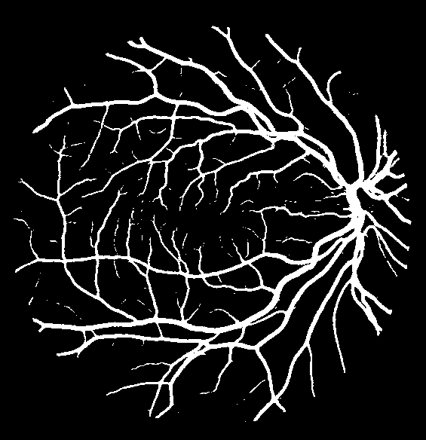
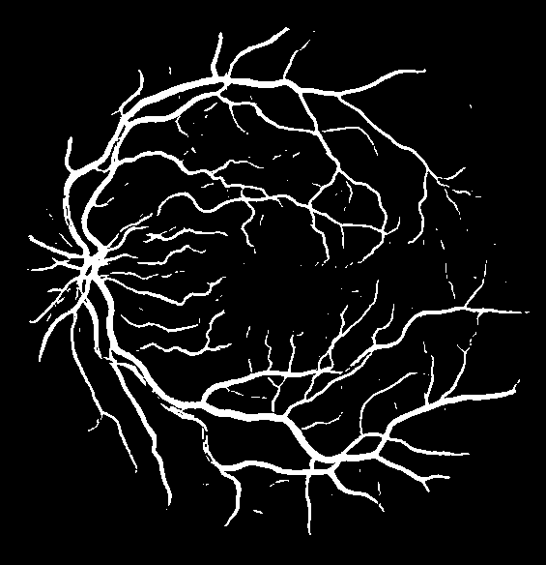
My Experiment
deep-learning-for-image-processing/pytorch_segmentation/unet at master · WZMIAOMIAO/deep-learning-for-image-processing (github.com)

Slide 11
Thanks
洪廷锋
22/07/29

